Slide 1
Христо ботев
Ива Стефанова - 5г

Slide 2
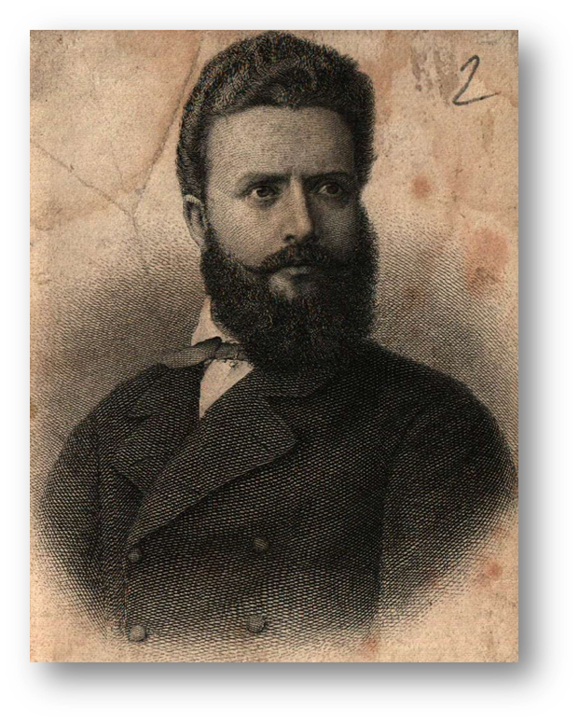
„Тоз, който падне в бой за свобода, той не умира…“

Slide 3
Христо Ботьов Петков, известен като Христо Ботев, е български национален герой, революционер, поет и публицист.
Роден на 6 януари 1848 година в Калофер, в семейството на учителя Ботьо Петков (1815 – 1869) и Иванка Ботева (1823 – 1911).
Учи в Карлово и Калофер, а през 1863 г. заминава за Одеса, където постъпва в Одеската гимназия, но през 1865 г. е изключен за свободолюбивите си идеи.
Учителства в с. Задунаевка, Бесарабия, а в началото на 1867 г. се завръща в Калофер, още същата година е принуден да емигрира в Румъния.

Slide 4
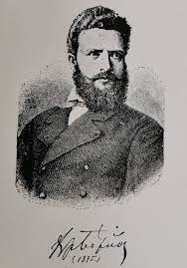
От октомври 1867 г. живее в Румъния. Работи в Браила като словослагател при Дим. Паничков, където се печата вестник "Дунавска зора".
През следващите години се мести от град на град, известно време живее заедно с Левски.
През 1872 г. е арестуван за конспиративна революционна дейност и изпратен във Фокшанския затвор, но освободен вследствие застъпничеството на Левски и Каравелов.
Започва работа като печатар при Каравелов, а по късно като сътрудник и съредактор на революционния орган.
Започва активната му дейност като журналист и под негова редакция започва да излиза новия орган на революционната партия - вестник "Знаме". През 1875 г. съвместно със Стефан Стамболов издава стихосбирката "Песни и стихотворения".

Slide 5
Май 1876 г. - вследствие новината за Априлското въстание, Ботев започва дейност за организиране на чета, става нейн войвода. От Гюргево се качва с част от четата на кораба "Радецки" и на 17 май заставят капитана да спре на българския бряг. На 20 май 1876 г. е последният тежък бой - привечер след сражението куршум пронизва Ботев.

Slide 6
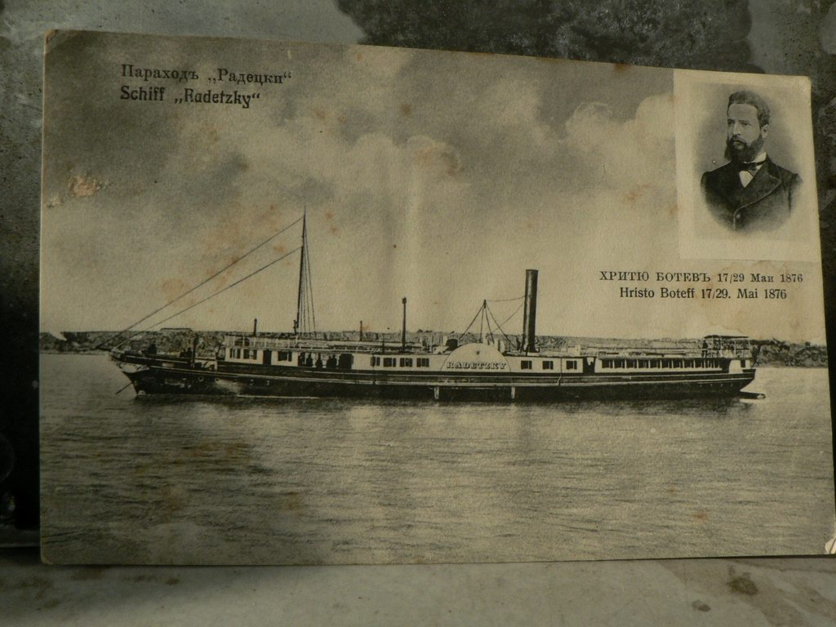
Параходът „Радецки“ е паметен за българската история, тъй като е използван от четата на Христо Ботев за преминаване от Румъния в България.

Slide 7
След превземането на парахода Ботевите четници слизат на брега при Козлодуй и се отправят към Балкана. Въпреки очакванията обаче, недостатъчно българи се присъединяват към бунтовниците, народът все още е наплашен от ужаса на Априлското въстание. Христо Ботев и доверениците му водят поредица боеве с османската потеря, като постепенно се оттеглят към планината.

Slide 8
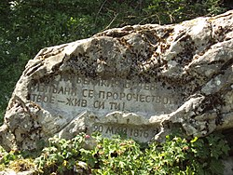
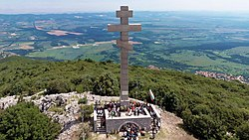
На 1 юни 1876г. в сърцето на Балкана, след края на сражението един куршум пронизва Ботев.
Паметникът на връх Околчица увековечаващ подвига на Христо Ботев и неговата чета
Лобното място на Христо Ботев

Slide 9
Поет, публицист, журналист, преводач, литературен критик, революционер и мислител, Христо Ботев се превръща в икона за българите, в национален символ. Автор само на 20 стихотворения, поезията му дава облика на българската литература и до днес.

Slide 10
Известни стихове:
- Майце си
- Към брата си
- На прощаване. В 1868 г.
- Хаджи Димитър
- Моята молитва
- Обесването на Васил Левски

Slide 11
Благодаря за вниманието!

